Slide 1
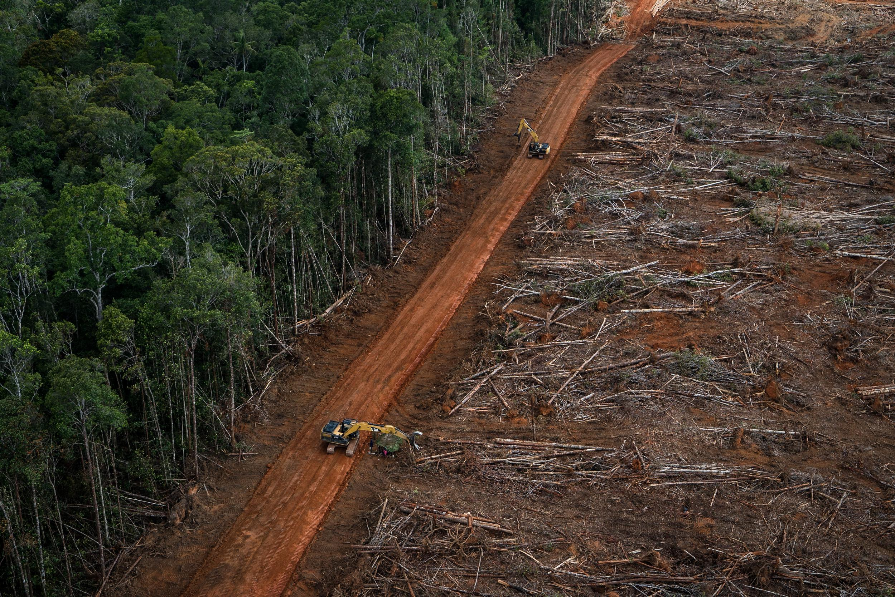



“Kinerja Penegakan Hukum Mengatasi Deforestasi dari Sudut Pandang NGO”
Kiki Taufik
Kepala Kampanye Global untuk Hutan Indonesia
Greenpeace SouthEast Asia - Indonesia
Notes:
Outline:
Background
Deforestasi di Indonesia 2001-2019
Kebakaran Berulang 2015-2019
Kinerja Penegakan Hukum: Pembelajaran 10 tahun terakhir
Rekomendasi

Slide 2
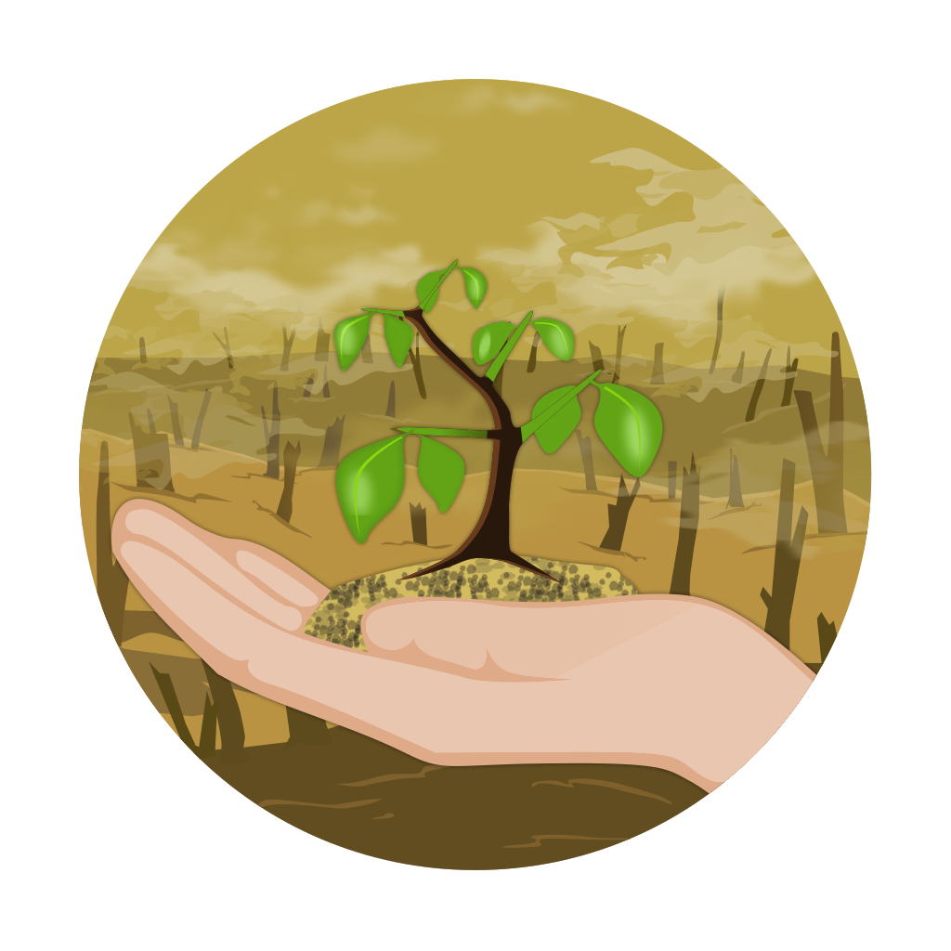





Act Now!
Lebih dari ¾ Taman Nasional Tesso Nilo habitat satwa liar menjadi perkebunan sawit ilegal .
Deforestasi dan kebakaran sumber utama GRK.
Asap dari Karhutla 2015 diperkirakan menyebabkankan 100.000 kematian dini di Asia Tenggara (Univ Harvard & Columbia). World Bank, Tahun 2015, kerugian ekonomi 220 Trilyun rupiah (2X biaya rekonstruksi Tsunami Aceh 2004) kali , sementara tahun 2019, kerugian mencapai 73 Trilyun rupiah
Sawit & bubur kertas sebabkan lebih 24 juta hektar hutan Indonesia rusak selama periode 1990-2019
1/2 dari populasi orangutan Kalimantan lenyap dalam waktu 16 tahun dipicu ekspansi sawit
Bencana hidrometeorologi memiliki angka kejadian tertinggi dalam dua dekade terakhir. Banjir di Kalimantan Selatan di awal 2021 mengakibatkan kerugian lebih dari 1,3 Triliun Rupiah
Notes:
Deforestasi adalah bencana bagi manusia, keanekaragaman hayati, dan iklim global kita.
Jika deforestasi tropis adalah sebuah negara, ia akan menempati peringkat ketiga dalam emisi gas rumah kaca - lebih banyak dari gabungan semua negara di Uni Eropa.
Para pemimpin dunia dan perusahaan besar semuanya setuju bahwa hutan hujan harus dilindungi.
Menghentikan deforestasi adalah inti dari perjanjian perubahan iklim internasional.
Inilah mengapa Greenpeace berkampanye melawan deforestasi - karena jika kita tidak menghentikan deforestasi kita tidak dapat menghentikan perubahan iklim.
Dalam skala global 193 spesies yang Kritis, Terancam, dan Rentan oleh ekspansi minyak sawit

Slide 3
Istilah yang diperdebatkan
Deforestasi di Indonesia 2001-2019
Pengertian Hutan dan Kawasan Hutan
Kawasan Hutan adalah wilayah tertentu yang ditetapkan oleh pemerintah untuk dipertahan kan sebagai hutan tetap.
Hutan adalah suatu kesatuan ekosistem berupa hamparan lahan berisi sumber daya alam hayati yang didominasi pepohonan dalam persekutuan alam lingkungannya, yang satu dengan lainnya tidak dapat dipisahkan.
Hutan Alam adalah kondisi penutupan lahan alami yang berupa hutan lahan kering primer, hutan lahan kering sekunder, hutan rawa primer, hutan rawa sekunder, hutan mangrove primer, hutan mangrove sekunder.
FAO tahun 2010:
Land spanning more than 0.5 hectares with trees higher than 5 meters and a canopy cover of more than 10 percent, or trees able to reach these thresholds in situ. It does not include land that is predominantly under agricultural or urban land use.
Lahan yang luasnya lebih dari 0,5 hektar dengan pepohonan yang tingginya lebih dari 5 meter dan tutupan tajuk lebih dari 10 persen, atau pohon dapat mencapai ambang batas ini di lapangan. Tidak termasuk lahan yang sebagian besar digunakan untuk pertanian atau permukiman.
Pengertian Deforestasi
(FAO 1990; World Bank 1990) secara tersirat menyatakan bahwa hilangnya tutupan hutan secara permanen maupun sementara merupakan deforestasi.
*) Deforestasi adalah perubahan secara permanen dari areal berhutan jadi tidak berhutan yang diakibatkan oleh kegiatan manusia.
* Peraturan Menteri Kehutanan, P.30/Menhut-II/2009

Slide 4
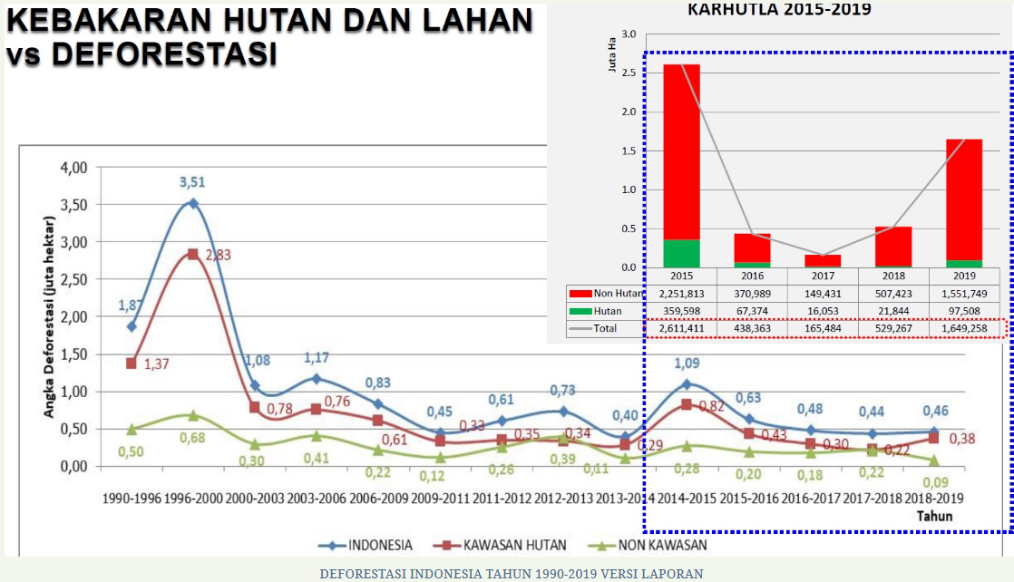
KARHUTLA dan Deforestasi
Total nasional angka deforestasi tampak turun. Tapi, di daerah kaya hutan justru sebaliknya. Angka deforestasi terus bergeser naik. Bahkan deforestasi akan naik sebab sejumlah wilayah dengan tutupan hutan alam sangat luas telah dilepas untuk perkebunan sawit dan kebun kayu (HTI). Contohnya di Tanah Papua ada sekitar 1,4 juta hektar hutan telah alokasikan untuk izin kebun sawit.
Notes:
Deforestasi net adalah angka deforestasi bruto dikurangi "reforestasi" tetapi bukan "reforestasi" di areal deforestasi pada tahun yang sama sehingga angka deforestasi net ini mengecilkan angka deforestasi bruto (deforestasi yang sesungguhnya terjadi).
﻿Laju deforestasi Indonesia tahun 1990-2019 adalah sebesar 474 ribu hektar per tahun dengan 338 ribu hektar per tahunnya terdapat di dalam Kawasan Hutan.
Dari 2010 hingga 2014, ada 1,8 juta hektar deforestasi di 10 provinsi ini; dari 2015 hingga 2019, angkanya meningkat menjadi 1,85 juta hektar.
Sedangkan laju deforestasi nasional turun dari 3,4 juta hektar pada tahun 2010-2014 menjadi 2,81 juta hektar pada tahun 2015-2019.
Sepuluh provinsi ini - Papua, Papua Barat, Kalimantan Tengah, Kalimantan Timur, Kalimantan Utara, Kalimantan Barat, Sulawesi Tengah, Aceh, Maluku, dan Maluku Utara - memiliki 80% dari 88 juta hektar tutupan hutan yang tersisa di Indonesia.

Slide 5
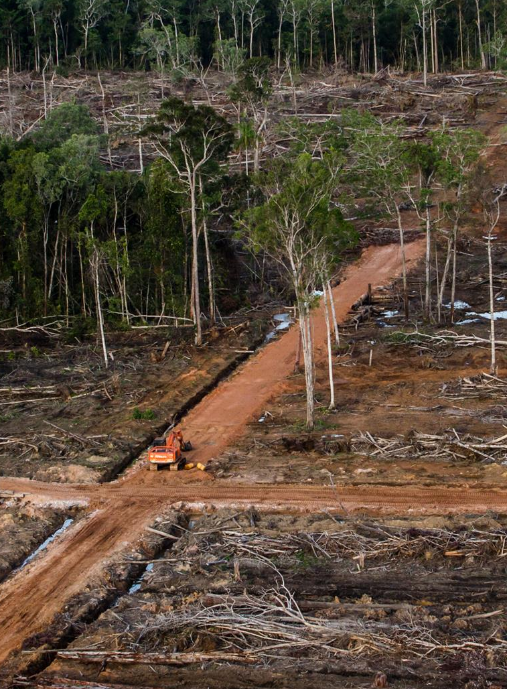
Persoalan Regulasi Mendorong Deforestasi
Dengan berlakunya UUCK
UU Kehutanan
Penghapusan batas minimal 30% kawasan hutan, dianggap tidak lagi relevan karena sudah ada daerah dengan kondisi tutupan hutan di bawah 30% (Pasal 18)
UU Pencegahan dan Pemberantasan Perusakan Hutan
Membuka celah penyelesaian keterlanjuran usaha ilegal di dalam kawasan hutan, diberi waktu 3 tahun untuk menyelesaikan, dan jika melampaui batas hanya dikarenakan sanksi administratif (Pasal 110A)
Notes:
Terkait dengan diberlakukan UUCK (Omnibuslaw), dua pasal dari ke dua UU di atas
UU Kehutanan (pasal 18 di hilangkan)
UU 18/2013 UU Pencegahan dan Pemberantasan Perusakan (ditambahkan pasal yg lebih lemah pasal 110A)

Slide 6
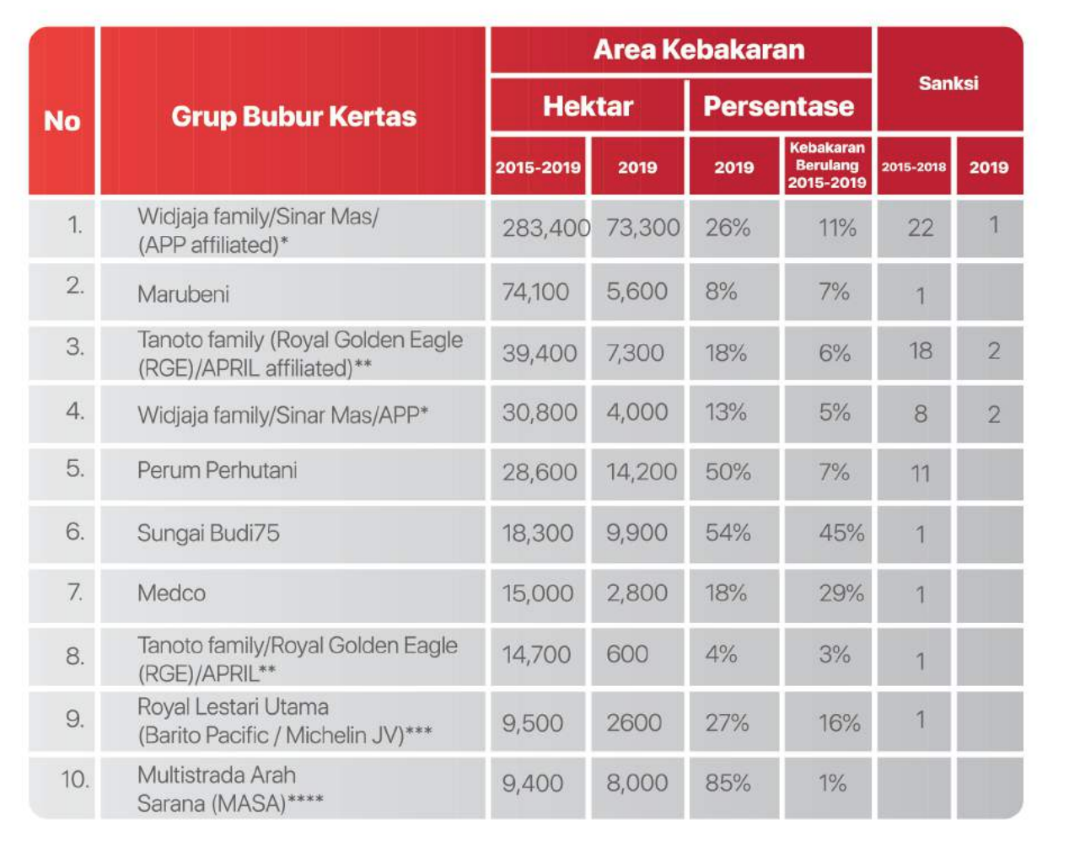
Kebakaran Berulang 2015-2019
10 Teratas Grup Industri Bubur Kertas dengan Area Terbakar 2015-2019*
Dari tahun 2015-2019 sejumlah konsesi perusahaan hutan tanaman terbakar. Hal ini menunjukkan bahwa upaya pencegahan dan penegakan hukum oleh pemerintah belum maksimal.
*Sumber: https://www.greenpeace.org/static/planet4-indonesia-stateless/2020/10/888d60e2-lima-tahun-karhutla-261020.pdf

Slide 7
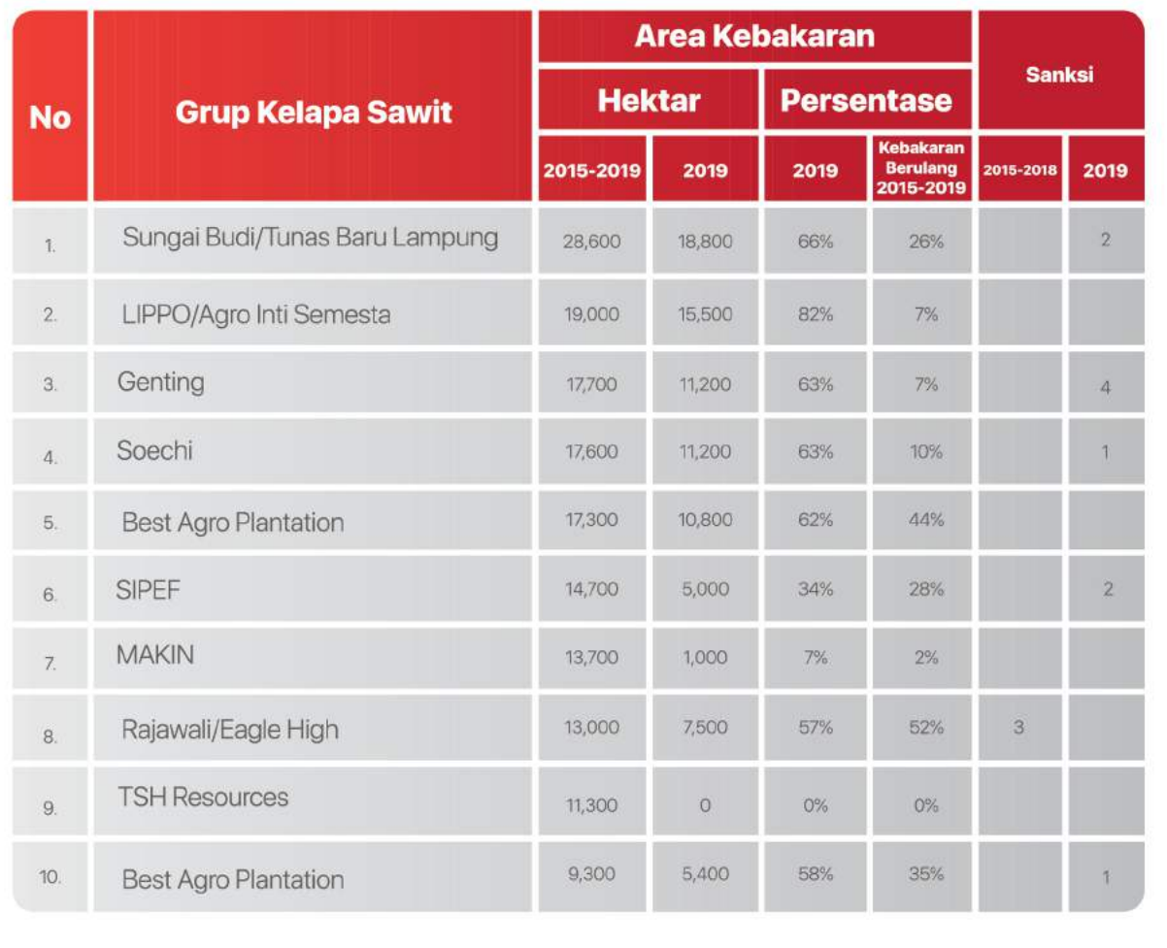
10 Teratas Grup Perusahaan Kelapa Sawit dengan Area Terbakar 2015-2019*
Beberapa perusahaan yang telah mendapat sanksi tetap terbakar. Hal ini menandakan bahwa penegakan hukum tak memberi efek jera.
*Sumber: https://www.greenpeace.org/static/planet4-indonesia-stateless/2020/10/888d60e2-lima-tahun-karhutla-261020.pdf

Slide 8
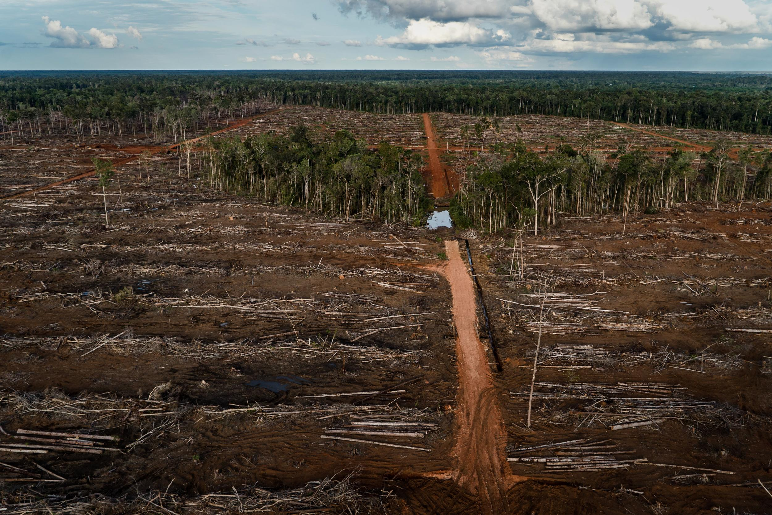
Penegakan Hukum Setengah Hati
Dugaan korupsi korporasi 27 perusahaan hutan tanaman industri di Provinsi Riau selama periode 2002-2006. Sampai saat ini tidak ada kejelasan, dan perusahaan terus beroperasi. Padahal beberapa diantaranya telah disebut dalam putusan perkara korupsi sejumlah Gubernur dan Bupati di Riau.
Notes:
Transparansi Pemerintah dalam penegakkan hukum, sebagai contoh: ini ada daftar perusahaan yg mendapat sangsi administrasi dengan status "Telah melaksanakan Kewajiban dan keputusan Sangsi Administrasi di cabut".....
Publik tidak pernah tahu ttg ini, padahal ketika perusahaan mendapatkan sangsi pembekuan izin dan jika masih ada ditemukan karhutla bisa ditingkatkan pada pencabutan izin....
(ini memungkinkan adanya dugaan praktek korupsi) contoh :Seperti PT. Bulungan Citra Agro Persada

Slide 9
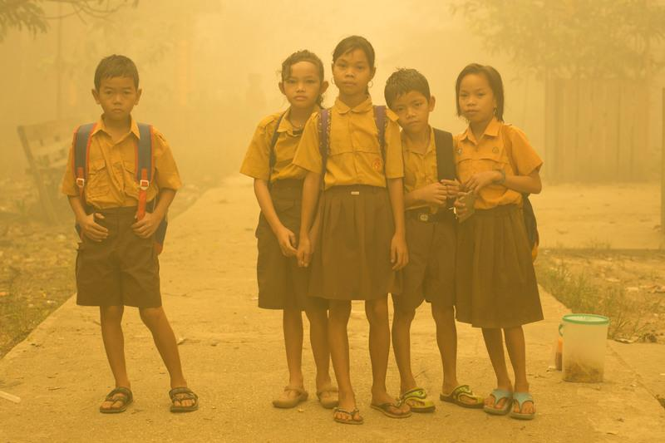
Putusan Kasus Kebakaran Hutan dan lahan
9 dari 21 gugatan perdata telah berkekuatan hukum tetap dengan total ganti rugi Rp 3,15 triliun.
Hanya Rp 78 miliar dari total ganti rugi Rp 3,15 triliun telah dieksekusi, yang berasal dari satu perkara, PT BMH.
Pada 2019, konsesi perusahaan ini kembali terbakar.*
*Sumber: Permintaan Greenpeace terhadap Keterbukaan Informasi kepada GAKKUM KLHK (mulai 2015 -MEI 2019) untuk data sanksi 2015-2018 dan hasil kompilasi Greenpeace dari data yang bisa diakses publik

Slide 10
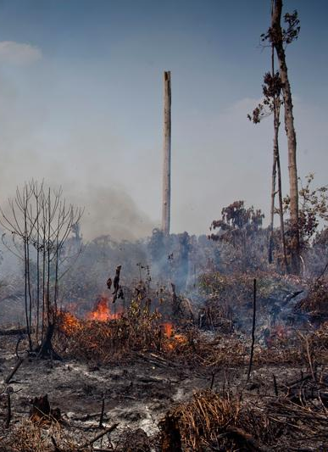
10 dari 51 kasus pidana kebakaran hutan dan lahan telah memiliki kekuatan hutan tetap. Sisanya tengah diproses di berbagai tingkat, dan ada juga yang tidak ada perkembangan.
*Sumber: Permintaan Greenpeace terhadap Keterbukaan Informasi kepada GAKKUM KLHK (mulai 2015 -MEI 2019) untuk data sanksi 2015-2018 dan hasil kompilasi Greenpeace dari data yang bisa diakses publik

Slide 11
Hanya 4 perusahaan yang mendapat Sanksi Pencabutan Izin Lingkungan oleh KLHK.
Ada 15 Perusahaan yang mendapat Sanksi Administratif berulang sepanjang periode 2015-2019
Sumber: Permintaan Greenpeace terhadap Keterbukaan Informasi Kepada GAKKUM KLHK (2015 -Mei 2019)
Notes:
Yg dicabut izinnya HTI :
PT. Hutani Sola Lestari 2015 Riau
PT. Mega Alam Sentosa 2015 Kalimantan Barat
PT. Dyera Hutan Lestari 2015 Jambi
Yg dicabut izinnya KELAPA SAWIT:
PT. Kumai Sentosa 2019 Kalimantan Tengah
Catatan: 4 PERUSAHAAN INI TIDAK TERMASUK DALAM 10 PERINGKAT TERATAS BURNAREA TERLUAS DARI TAHUN 2015-2019.
Sanksi Administratif 2015-2018 2019 Total
Surat Peringatan 115 0 115
Peringatan Tertulis 0 1 1
Paksaan Pemerintah 42 79 121
Pembekuan Izin Lingkungan 16 1 17
Pencabutan Izin Lingkungan 3 1 4
Gugatan Perdata 11 10 21
Tututan Pidana 15 36 51
Sanksi Administratif yang Berulang 5 10 15

Slide 12
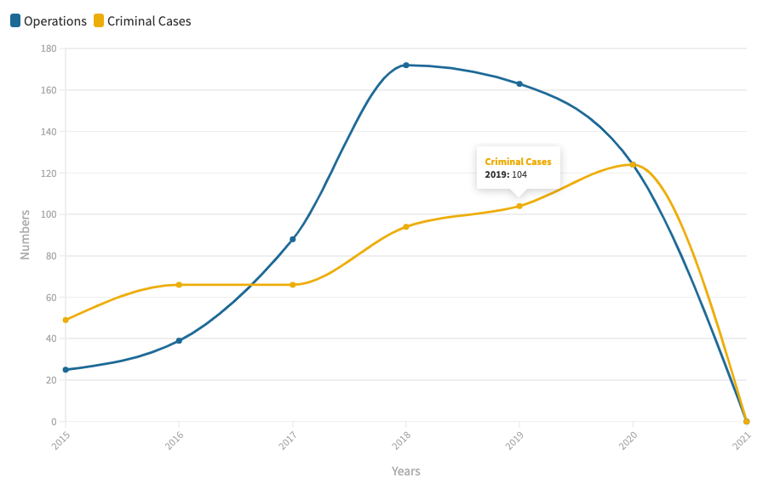
Keputusan Kasus Pembalakan Liar
611 dari 1565 operasi pencegahan dan pengamanan hutan antara 2015-2021, merupakan Operasi Pembalakan Liar.
Hingga tahun 2021 terdapat 104 kasus P21 pada kasus pembalakan liar.
Grafik operasi pembalakan liar Gakkum & perkembangan kasus pidana pertahun
Notes:
perlu memperkuat penegakan hukum supaya menyentuh korporasi. Dan melihat kasus pembalakan liar itu sebagai organize crime, artinya gak cukup hanya berhenti pada aktor lapangan.
butuh kolaborasi dengan aparat penegak hukum lainnya, seperti PPATK dan KPK

Slide 13
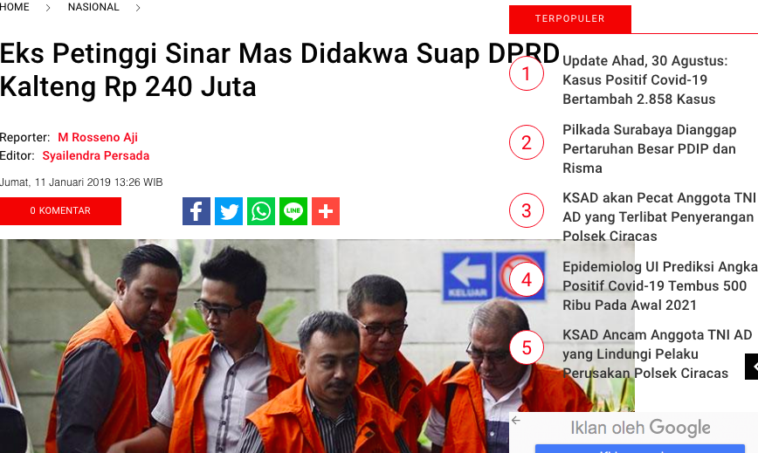
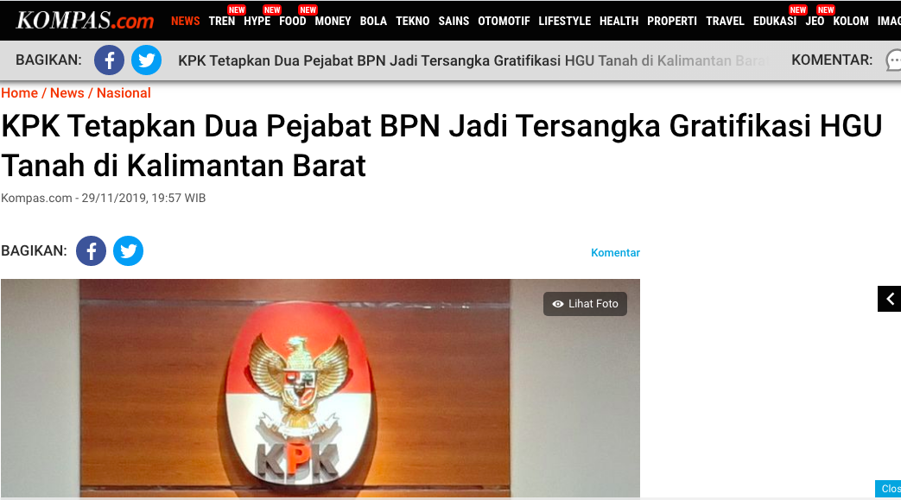
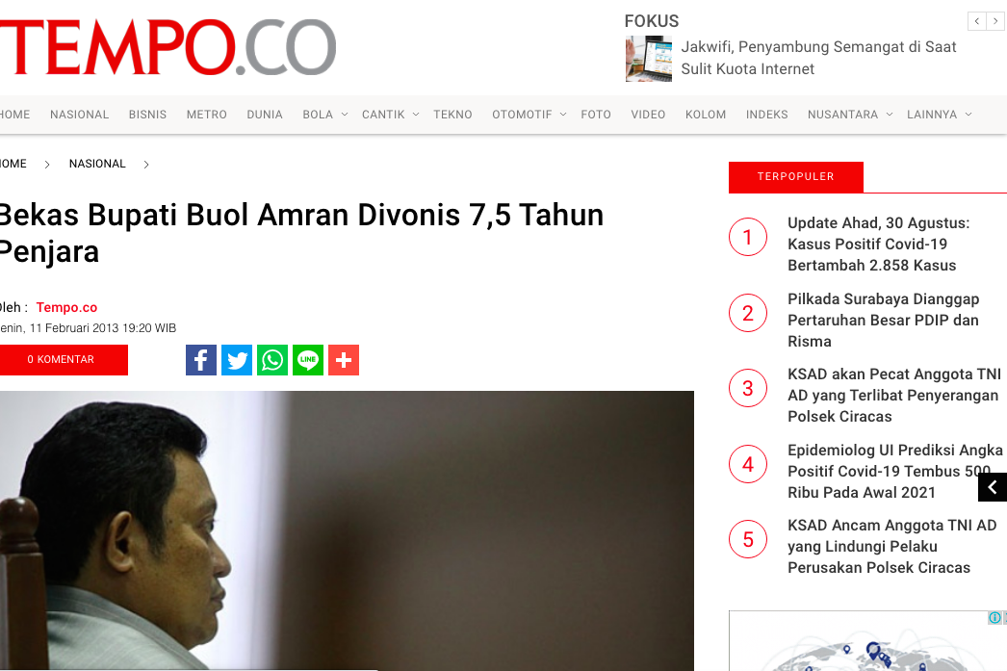
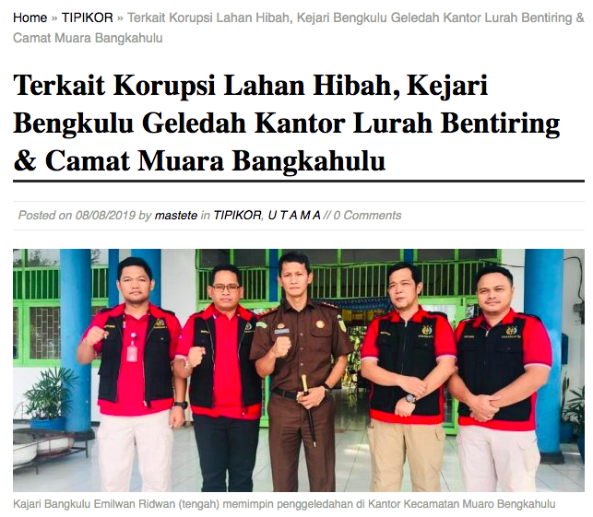
Keterbukaan Informasi terhadap Data HGU
Keterbukaan informasi publik yang tertutup menjadi hambatan upaya penegakan hukum
Gratifikasi proses izin HGU
  Actornya: aparat birokrasi , Politisi, Anggota legislatif, Perusahaan
Kerugian negara dari banyaknya konsesi yang tidak membayar pajak dari HGU
Menyembunyikan kepemilikan (Beneficial Ownership)
Land Banking

Slide 14
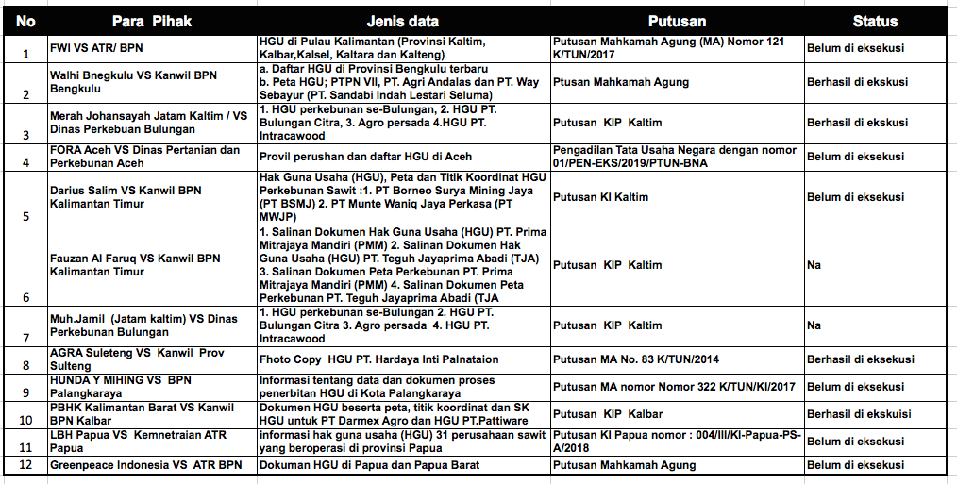
Keputusan Data HGU yang Sudah Final

Slide 15
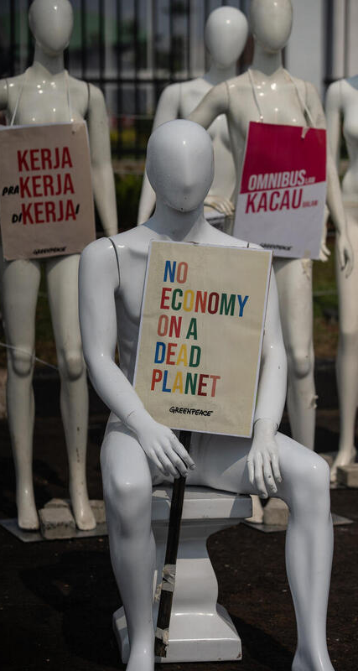

Tidak ada ekonomi yang tumbuh
Di tengah kerusakan lingkungan
TERIMA KASIH

